Slide 1
回忆旧知
9
程序开发
拓展新知
新知详解

Slide 2
第9章 程序开发
程序的编辑、翻译与执行
1
编译、链接 C / C++ 程序
2
重定向程序输出与出错信息
3
make工具
4

Slide 3
9.1 程序的编辑、翻译与执行
建立可执行程序的步骤
建立源文件（源代码）
建立目标文件（目标代码/目标模块）
建立可执行文件（可执行代码/载入模块）
其他程序库
文本编辑器
编译程序
链接程序
源代码
目标代码
目标模块
可执行
代码
载入模块
磁盘

Slide 4
9.1 程序的编辑、翻译与执行
编译/解释程序
主要
功能
将源代码翻译成机器代码
将高级程序指令翻译成机器语言
一次编译整个程序，编译完成后反馈
产生更好、效率更高目标代码
编译程序运行快，需要存储空间少
编译
程序
一次翻译一行代码，立刻给用户反馈
不产生单独目标代码文件
每执行一次翻译一次，产生代码效率低
解释
程序

Slide 5
9.2 编译、链接 C / C++ 程序
gcc
GNU C 编译器，Linux通用 C 语言编译器
g++
GNU C++ 语言编译器
gcc / g++ 执行编译的步骤
1、预处理：生成 .i 文件
2、编 译：将预处理后的文件转换成汇编语言，
生成 .s 文件
3、汇 编：由汇编语言变为目标代码（机器代码）
生成 .o 文件
4、链 接：链接目标代码，生成可执行程序
选项: -E
选项: -S
选项: -c

Slide 6
9.2 编译、链接 C / C++ 程序
gcc / g++ 编译程序
命令格式
gcc [ 选项 ] 源文件名
常用选项
只进行预处理、编译和汇编，只生成程序的目标代码文件
c
指定生成的可执行程序名，缺省时候生成的可执行程序名是a.out；语法: -o 文件名
o

Slide 7
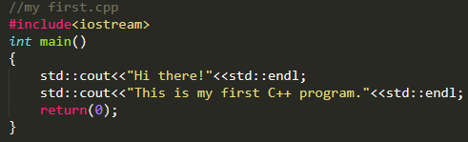
9.2 编译、链接 C / C++ 程序
first.cpp
编译源代码
没有错误，直接生成可执行文件
g++ first.cpp
默认可执行文件为a.out

Slide 8

9.2 编译、链接 C / C++ 程序
执行first.app
a.out
g++选项 o
指定输出文件名为first
g++ first.cpp -o first
first

Slide 9
9.3 重定向程序输出与出错信息
程序输出重定向
first > first.out
first | tee –a first.out
编译出错
按提示检查并改正代码
出错信息重定向到文件中
g++ first.cpp –o first 2>error

Slide 10
9.3 重定向程序输出与出错信息
标准输出重定向
>
1>
1是文件描述符，默认分配给标准输出设备
ls -C > list
ls -C 1> list
出错输出重定向
2>
2 是文件描述符，分配给标准错误输出设备
cat Y>Z
cat Y>Z 2>error
cat error

Slide 11
9.4 make工具
GNU工程化编译工具
用于编译众多相互关联的源代码文件
make
make主要解决的问题
1）大项目源代码关系维护
源代码比多，手工维护、编译时间长且编译命令复杂，难以记忆及维护
把代码维护命令及编译命令写在makefile文件中，利用make工具解析此文件自动执行相应命令，实现代码的合理编译

Slide 12
9.4 make工具
GNU工程化编译工具
用于编译众多相互关联的源代码文件
make
make主要解决的问题
2）减少重复编译时间
改动项目中文件时，自动判断哪些文件被修改过
只对改动文件进行重新编译
重新链接所有的目标文件，节省编译时间

Slide 13
9.4 make工具
make原理
通过扫描makefile文件找到目标及其依赖关系，并在建立依赖关系后依次编译所对应的源码程序
makefile语法规则
目标1：依赖文件列表
<Tab> 命令列表1
目标2：依赖文件列表
<Tab> 命令列表2
...
目标：通常是要产生的文件名称（可执行文件或其它obj文件）；也可是一个动作的名称
依赖文件：用于输入从而产生目标的文件，一个目标可以有0-n个依赖文件
命令：make执行的动作，一个规则可以含几个命令（可以没有）；有多个命令时，每个命令占一行

Slide 14
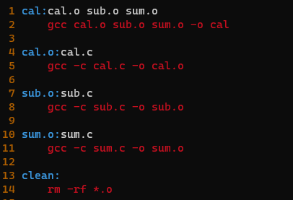
9.4 make工具
make应用实例
编译软件cal
makefile文件

Slide 15
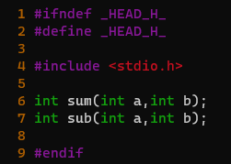
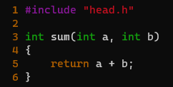
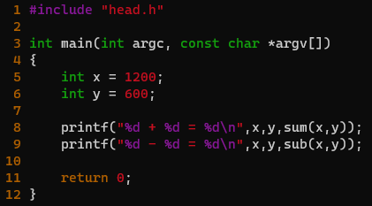
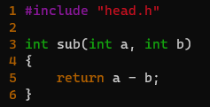
9.4 make工具
make应用实例
编译软件cal
四个文件：head.h sub.c sum.c cal.c
head.h
sum.c
cal.c
sub.c

Slide 16
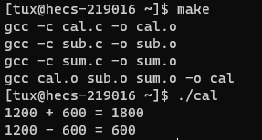


9.4 make工具
make应用实例
编译软件cal
make若没有指定目标，默认实现makefile文件的第一个目标，然后退出；
可以指定一个或多个实现目标（用空格分隔）
make默认在工作目录中寻找GNUmakefile、makefile、Makefile文件作为输入文件，
-f 指定上述文件外的文件作为输入文件
使用make工具编译cal
make 命令格式
make [ -f file ] [ targets]
make
make
make
touch sum.c
make
make clean

Slide 17
Linux实践
To be continued
Copyright © 2023 Jilin University CCST Linux Teaching Team

